Slide 1
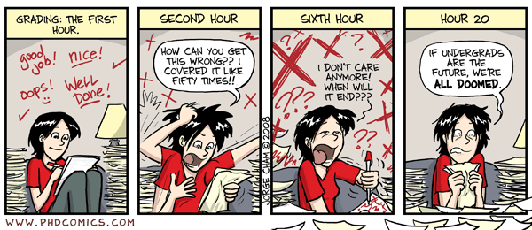
Ocenjevanje esejev
Notes:
Predstavitev problema.

Slide 2
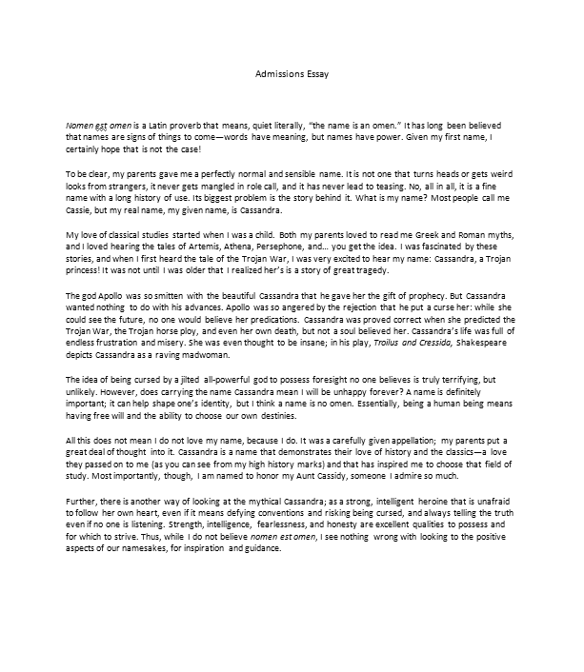
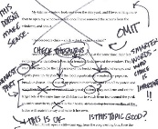
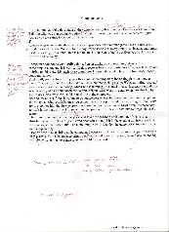
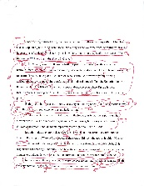
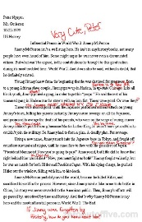
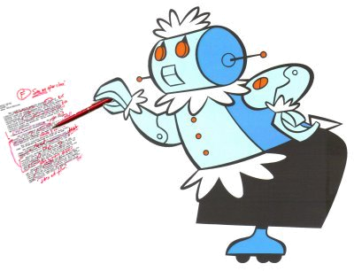
Avtomatsko ocenjevanje esejev
AEE
OCENA &
KOMENTAR
?
Notes:
Črna škatla, ki sprejme že ocenjene eseje. Nato pa ob vstavitvi neocenjenega eseja, vrne oceno in komentar.
Kaj je ta črna škatla? Robot? ☺

Slide 3
Avtomatsko ocenjevanje esejev
hapax legomena
AEE ≈
STROJNO UČENJE
OCENA &
KOMENTAR
different PoS tags
number of grammatical errors
readability measures
number of words
…
Notes:
Predstavimo kako ta črna škatla sploh deluje:
Input v sistem je množica že ocenjenih esejev.
Iz že ocenjenih esejev pridobimo lastnosti teh esejev, kot npr.:
število besed,
koliko različnih stavčnih členov se pojavlja in kolikokrat se pojavljajo
Koliko je v eseju dolgih besed,
Število slovničnih napak,
Število napak pri črkovanju,
Koliko odstavkov vsebuje,
...
S temi lastnostmi in s pomočjo metod strojnega učenja zgradimo model, ki bo znal oceniti nove eseje. To pomeni, da se računalnik nauči, kako ob podanih lastnostih posameznega eseja, dodeliti temu eseju oceno.
Nato za vsak nov esej pridobimo lastnosti in s pomočjo modela napovemo končno oceno.
Zraven lahko dodamo tudi komentar, ki pa temelji na vrednostih teh lastnosti.

Slide 4
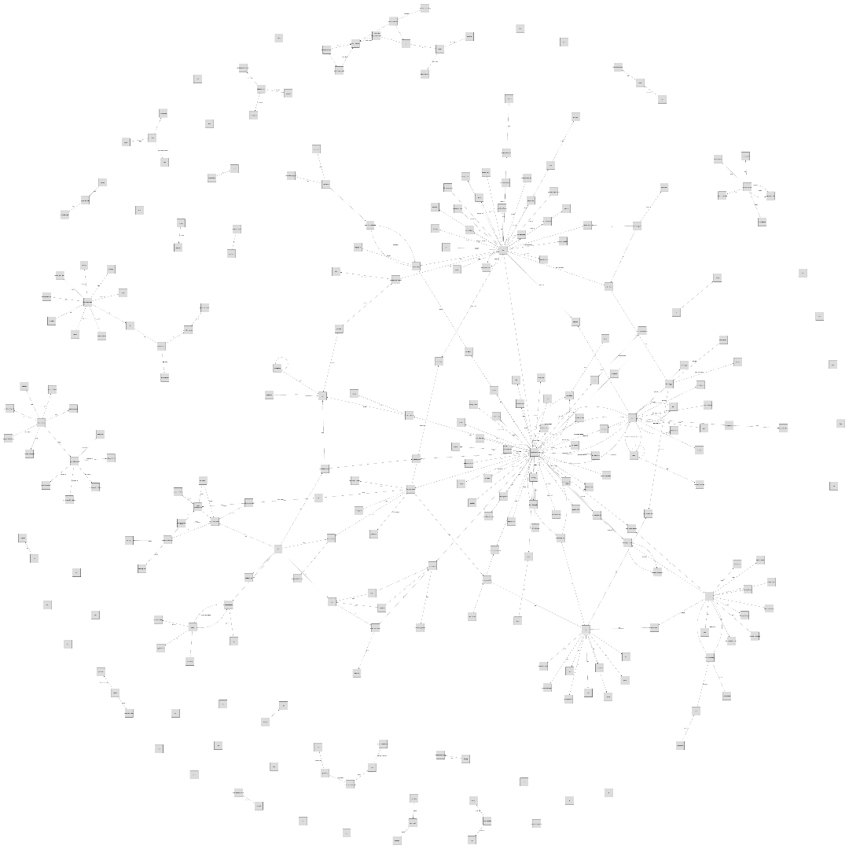
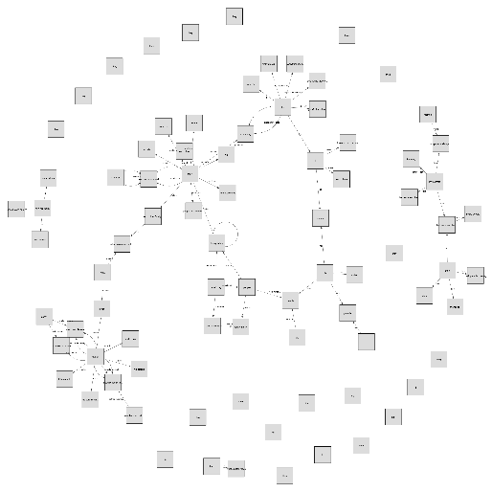

Ocenjevanje vsebine
esej
$$≈$$
OUTPUT
Notes:
Ker pa je pri esejih vsaj pol tako pomembna kot slovnica, tudi sama vsebina, je treba oceniti tudi to.
Najprej eseja s pomočjo t.i. „ekstrakcije podatkov“ pretvorimo v množico trojk, kjer vsaka trojka predstavlja dejstvo, sestavljeno is subjekta, glagola in objekta. Npr. (‚France Prešeren‘, ‚se je rodil‘, ‚v Vrbi na Gorenjskem‘)
Nato vse te trojke združimo, upoštevamo tudi, da je kdaj namesto France napisano tudi on, in sestavimo t.i. ontologijo. To je pravzaprav graf, kjer so subjekti in objekti predstavljeni s točkami, glagoli pa s povezavami.
Nato ontologijo eseja primerjamo z ontologijo, ki predstavlja „celotno znanje“. Če se ti dve ontologiji ne ujemata, najdemo napako in jo izpišemo.

